Slide 1
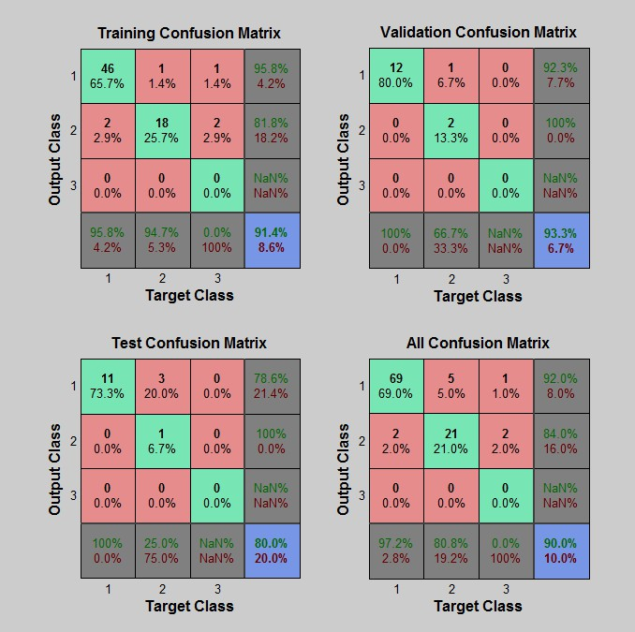
100 Data Acak

Slide 2
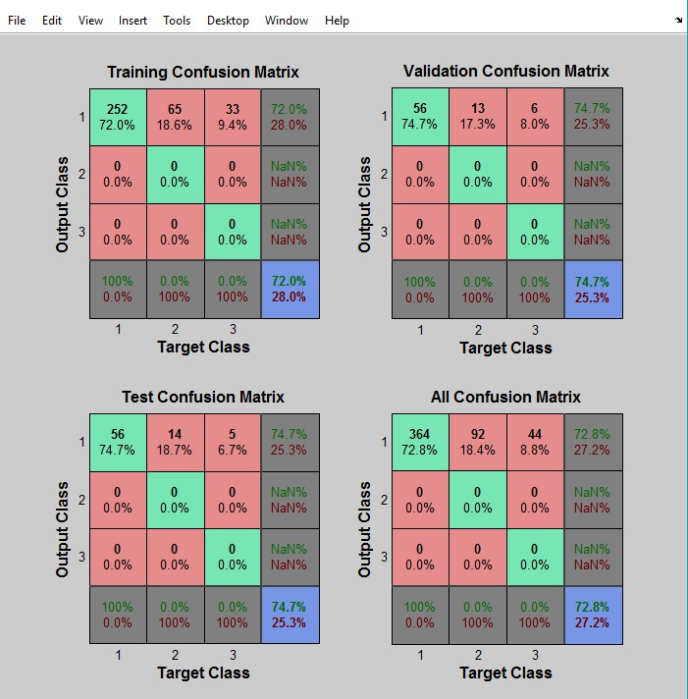
500 Data Acak

Slide 3
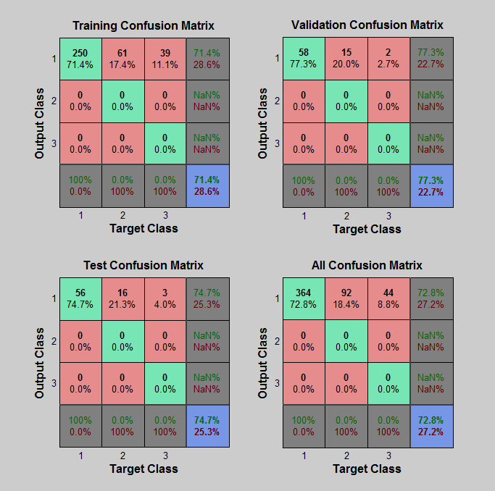
500 Data Acak
Clear data KBBI (1259)
Raw data (1920)

Slide 4
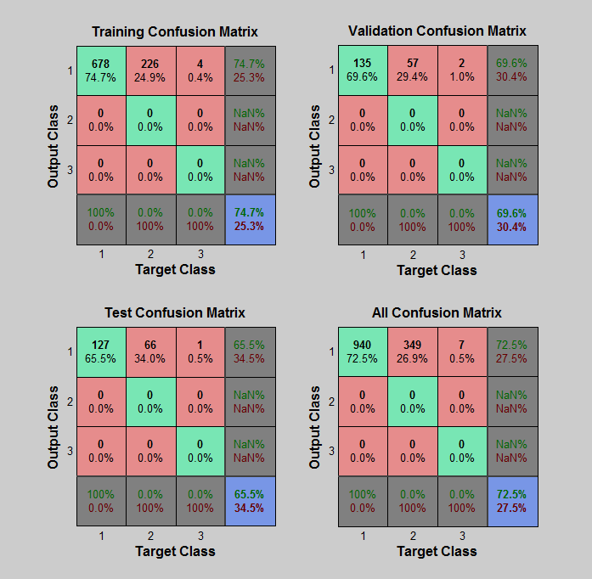
1000 Data Acak (Audi)

Slide 5
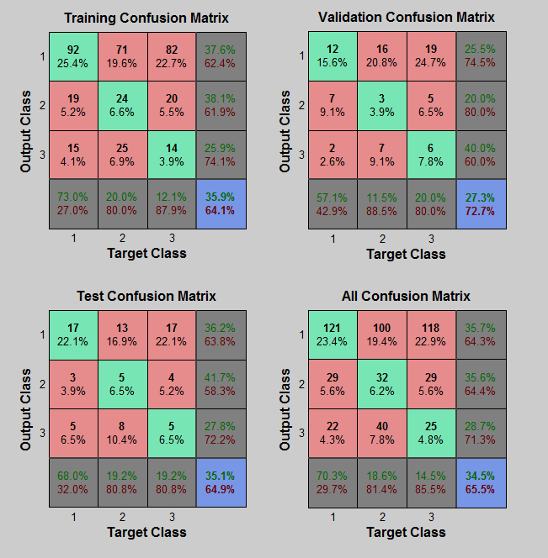
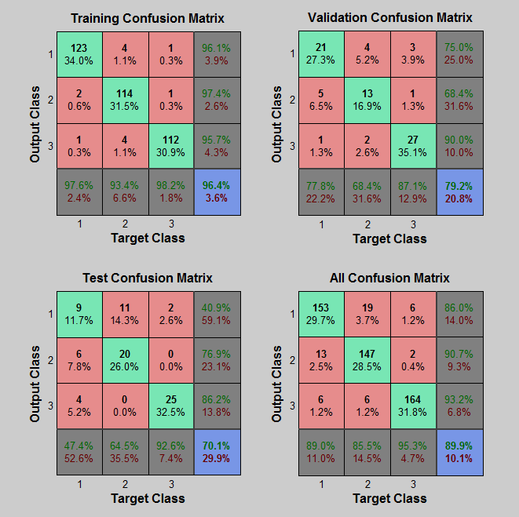
516 Data Acak (distribusi 172 data masing kelas)
RAW Data
Clear KBBI

Slide 6
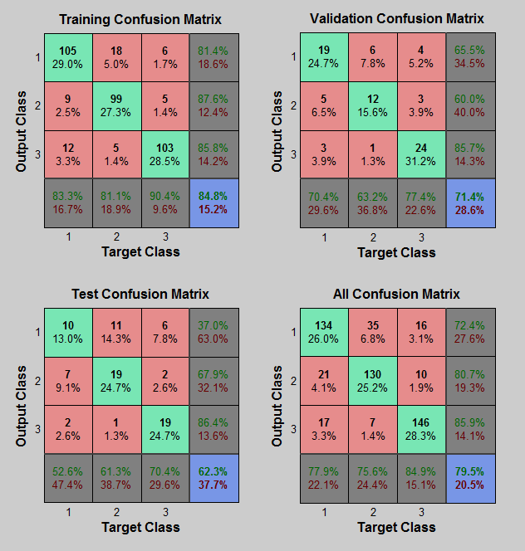
516 Data Acak (distribusi 172 data masing kelas)
Unigram (KBBI)
Input biner
Input decimal

Slide 7
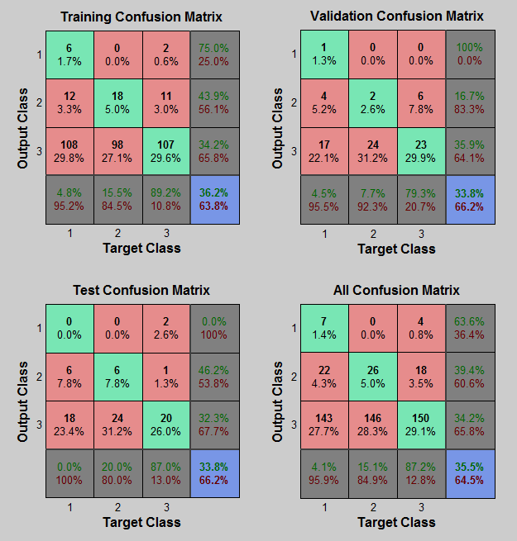
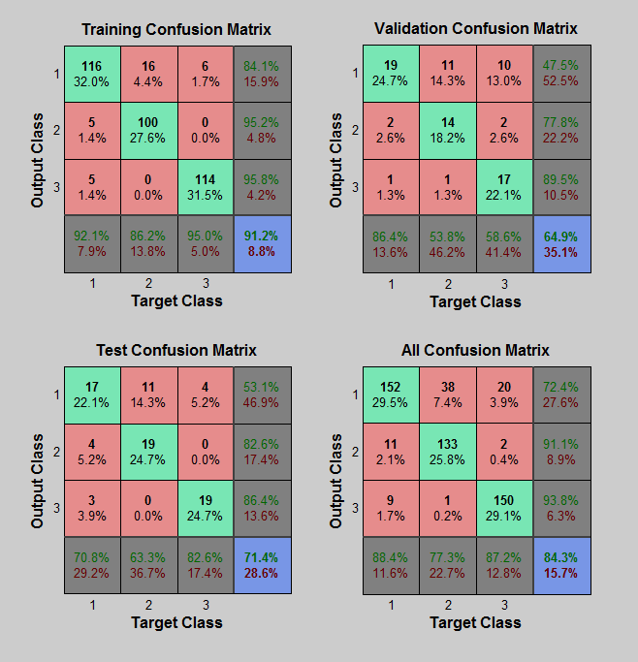
516 Data Acak (distribusi 172 data masing kelas)
Bigram (KBBI)
Input biner
Input decimal

Slide 8
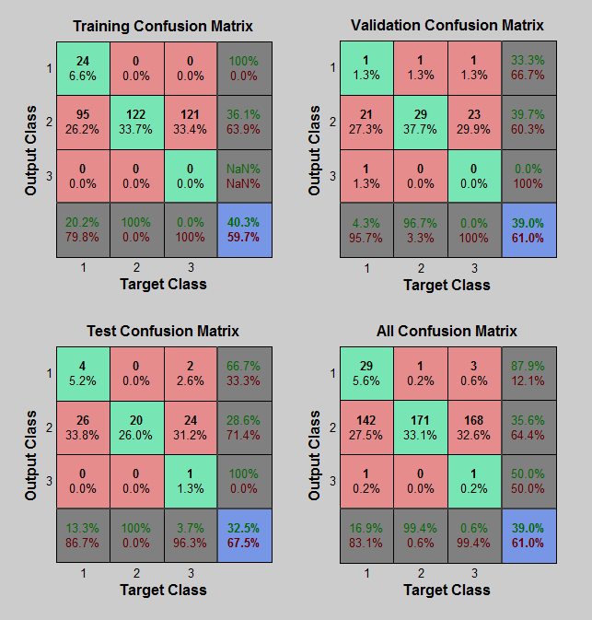
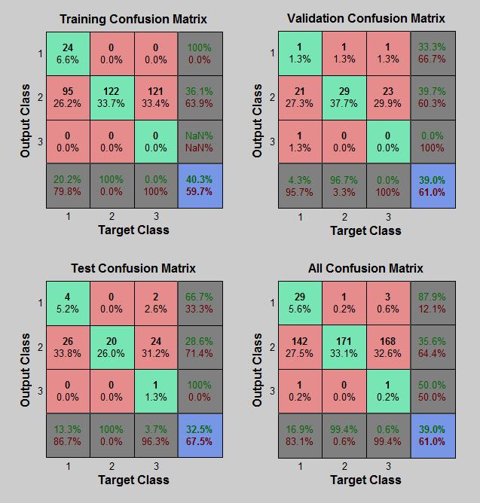
516 Data Acak (distribusi 172 data masing kelas)
Trigram (KBBI)
Input biner
Input decimal

Slide 9
